Slide 1
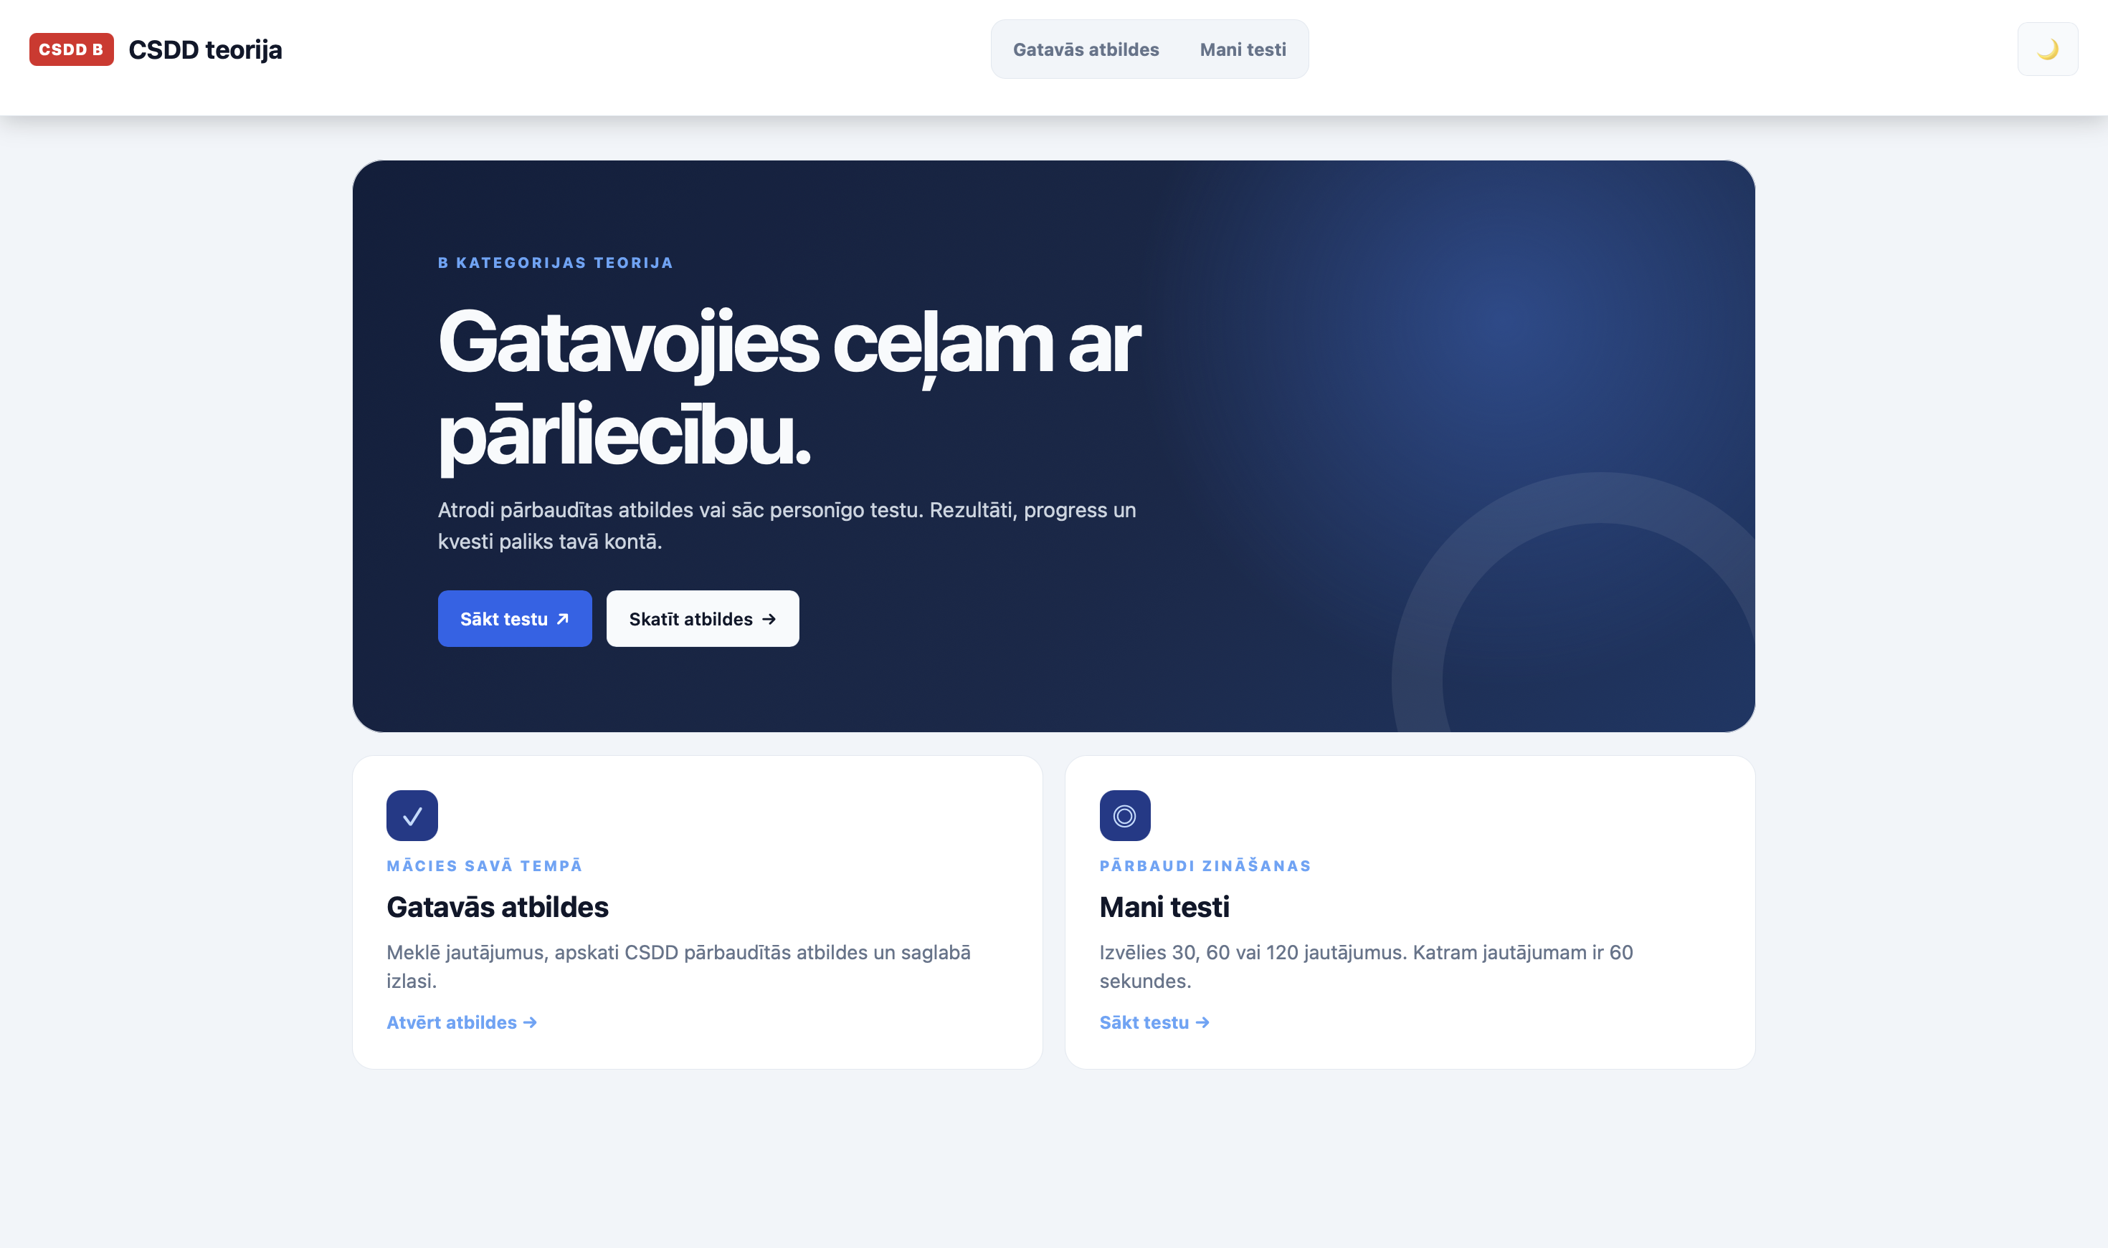
PROJEKTU NEDĒĻA
CSDD teorija
Digitāls palīgs B kategorijas teorijas apguvei
Notes:
Atklājiet prezentāciju ar projekta mērķi: palīdzēt B kategorijas vadītājiem mācīties un pārbaudīt zināšanas.
Avots: lietotāja iesniegtais vietnes sākumlapas ekrānattēls.

Slide 2
Mācību mērķis
02
Vienā vietā atkārtot teoriju un pārbaudīt savas zināšanas.
RISINĀJUMS
Jautājumu bibliotēka ar pārbaudītām atbildēm un treniņrežīmu ļauj mācīties savā tempā.
Prototips risina konkrētu vajadzību: sagatavoties CSDD B kategorijas teorijas eksāmenam.
Notes:
Saistiet risinājumu ar uzdevumu: izglītojamie izstrādā un demonstrē digitālu prototipu.
Vietnes nolūks un atbilžu/treniņa režīmi aprakstīti projektā README un redzami lietotāja ekrānattēlā.

Slide 3
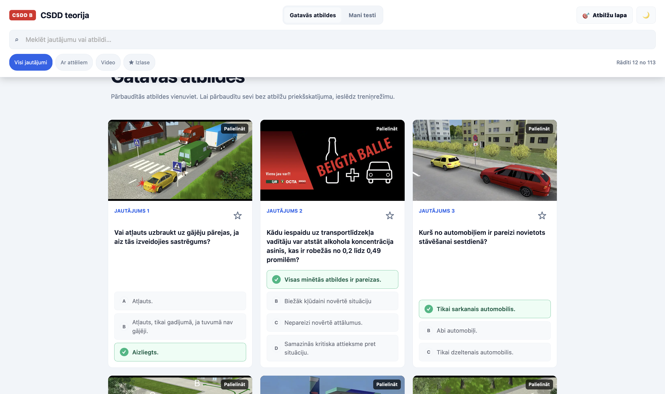
Jautājumu bibliotēka
03
Meklē, izlasi un pārbaudi sevi.
Atbildes režīmā redzamas CSDD pārbaudītās atbildes.
Treniņrežīmā izvēlies atbildi pats; pareizā atbilde atklājas pēc izvēles.
Notes:
Parādiet meklēšanas lauku, attēlu/video filtrus un jautājumu kartītes.
Ekrānattēlā skaitītājs rāda 113 jautājumus, no tiem 12 redzami pašreizējā skatā.
Avots: lietotāja iesniegtais jautājumu bibliotēkas ekrānattēls; funkcijas aprakstītas solver/README.md un solver/src/App.jsx.

Slide 4
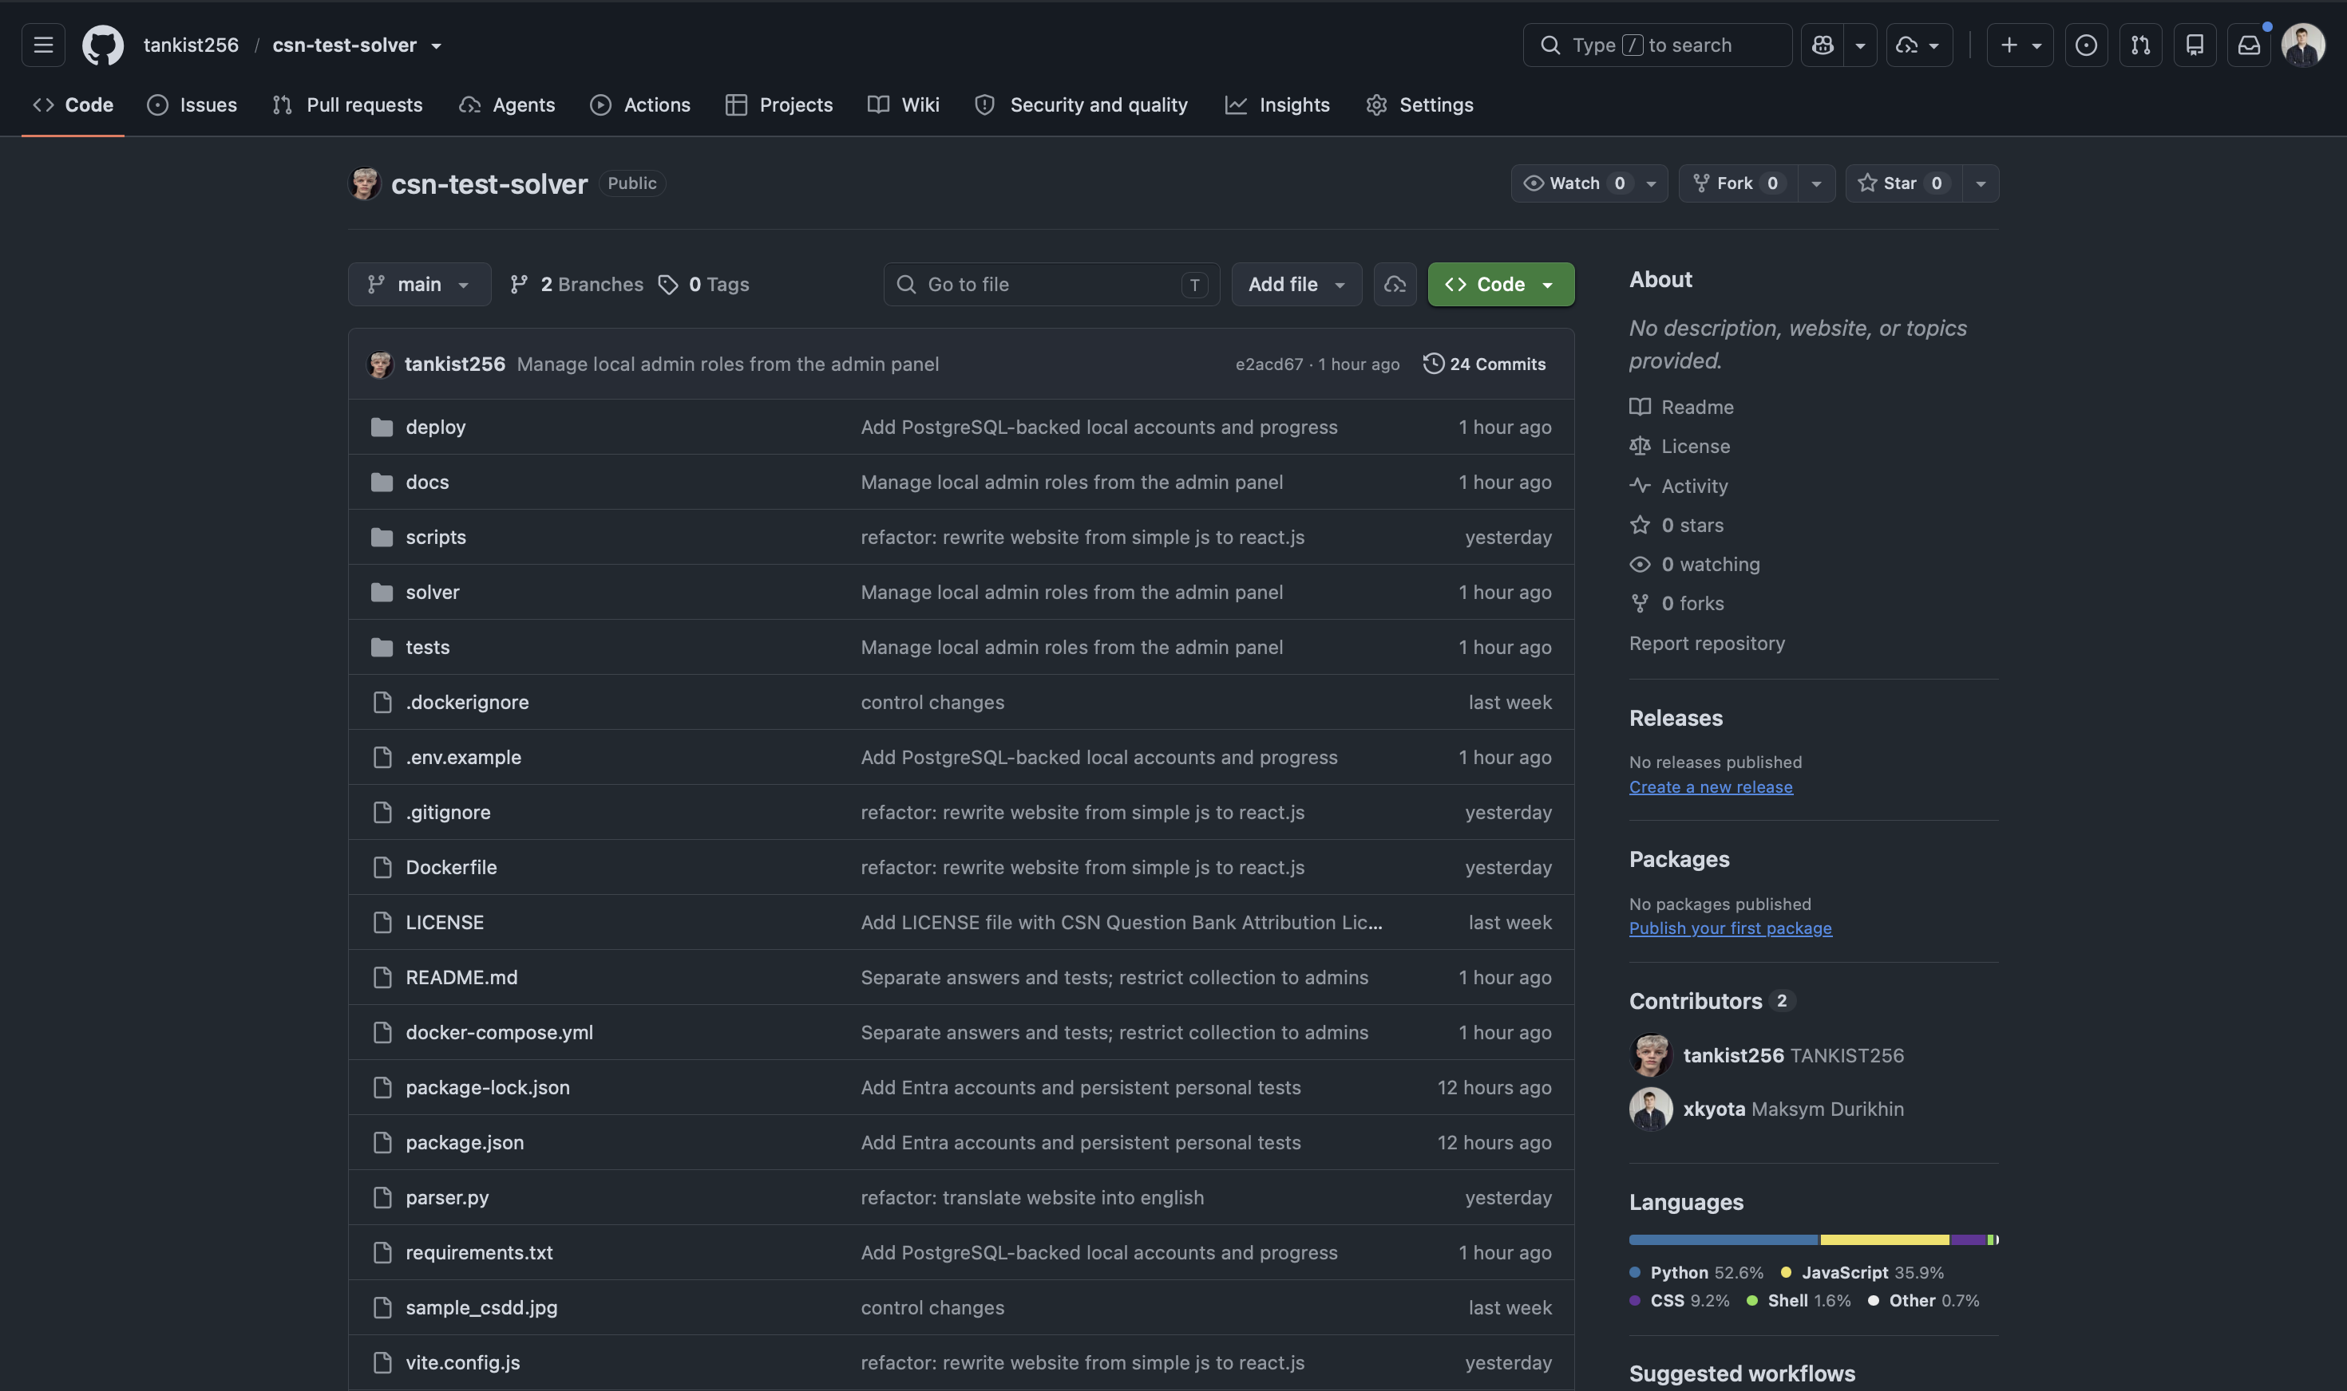
Izstrāde, pārbaudes un drošība
04
Pārbaudāms darba process
• Kods un projekta vēsture glabājas GitHub.
• README apraksta palaišanu un funkcijas.
• Testu faili aptver saskarni, serveri, kontus un kolektoru.
• Pareiza atbilde tiek rādīta tikai pēc pārbaudes CSDD.
Notes:
Paskaidrojiet, ka Git nodrošina versiju vēsturi un repo redzamie commit ir projekta darba pēdas; ekrānattēlā redzami 24 commit un 2 līdzautori.
README apraksta palaišanu un funkcijas. Testu faili aptver UI, serveri, autentifikāciju, darba rindas un kolektoru.
Drošība: README norāda, ka datu ievākšanai vajadzīga administratora sesija; atbilde netiek atzīmēta pareiza, kamēr nav pārbaudīta pret CSDD pārskata lapu.
Avoti: README.md, solver/README.md, solver/src/components/QuestionCard.jsx, solver/api.py.

Slide 5
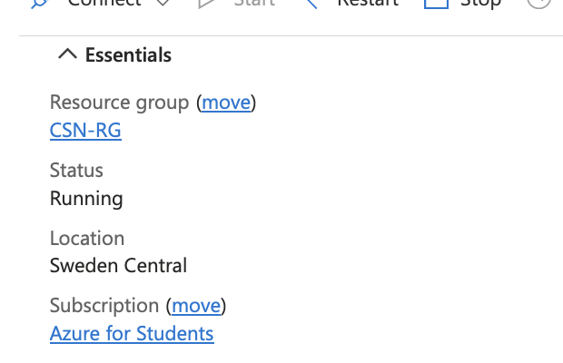
Palaišana Azure vidē
05
Azure ekrānattēlā redzama palaista virtuālā mašīna.
csn-solver
Ubuntu 24.04
Sweden Central
Notes:
Azure ekrānattēls apliecina csn-solver virtuālās mašīnas statusu Running un norāda Ubuntu 24.04, 2 vCPU, 1 GiB RAM un Sweden Central.
Ekrānattēlā redzamais izveides datums ir 15.10.2026 (UTC).
Ekrānattēla apgriezums izslēdz konta e-pastu un abonementa ID. Tas apliecina VM stāvokli attēla uzņemšanas brīdī, nevis pašreizēju pieejamību.

Slide 6
PROJEKTA NEDĒĻAS REZULTĀTS
Pārbaudāms digitāls prototips
Vietne apvieno jautājumu bibliotēku, CSDD pārbaudītas atbildes un pašpārbaudes režīmu.
Paldies par uzmanību!
Notes:
Noslēdziet ar īsu vietnes demonstrāciju. 3. darbībā pareizās/incorrectās izvēles uzvedība redzama jautājuma kartītē; atbilžu izvēle ir pieejama verificētiem jautājumiem.
Šī secība ir ieteikums prezentētājam, nevis apgalvojums, ka tieši šāds demos jau ir veikts.

